Slide 1
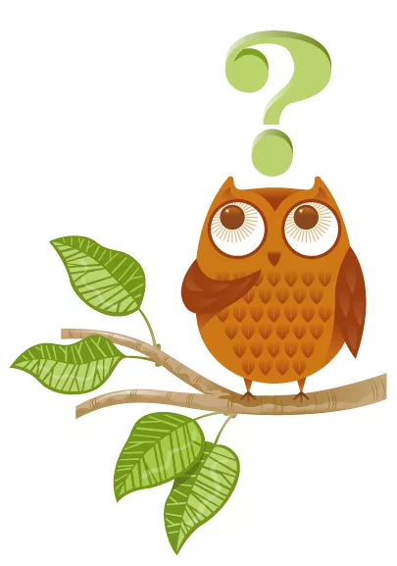
Интерактивные игры для дошкольников «Сделано с душой»
«Птицы.
Что перепутал художник ?»
Шкелтиньш О.Р.

Slide 2
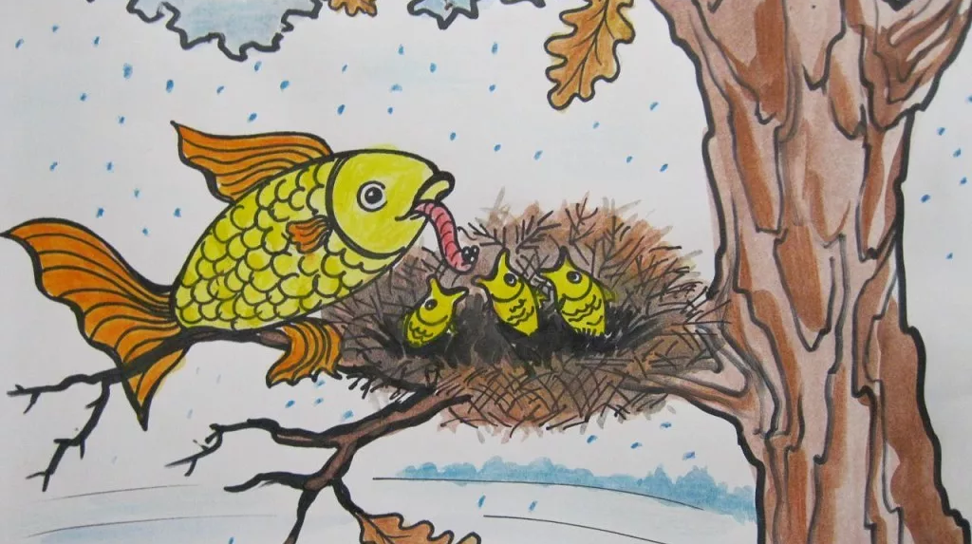

Slide 3
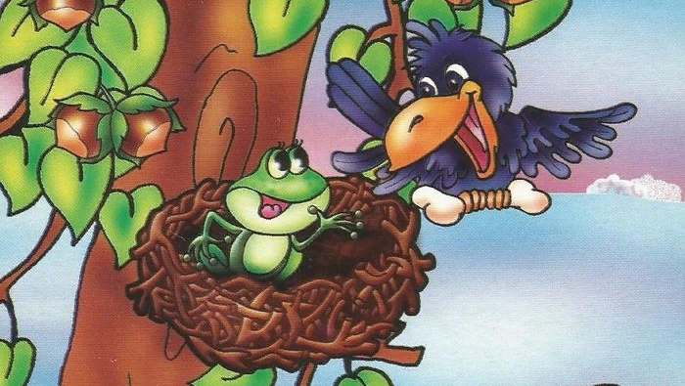

Slide 4
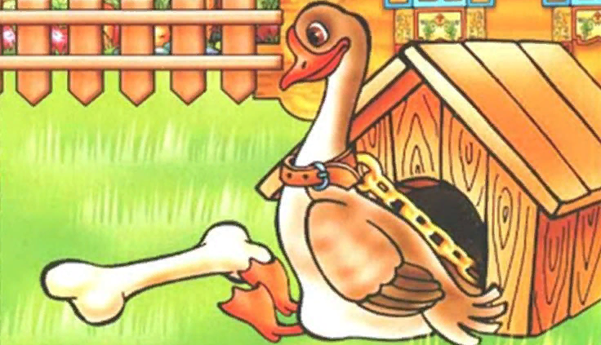

Slide 5
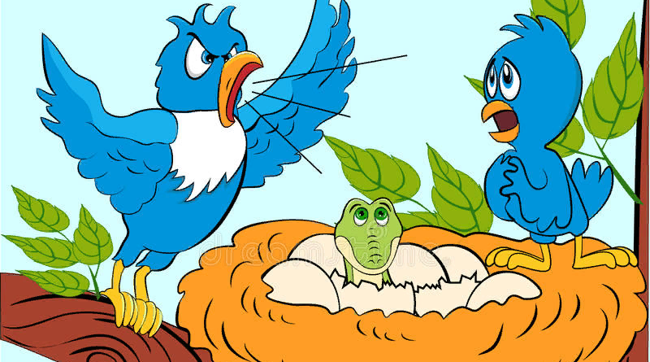

Slide 6
